Slide 1
Муниципальное бюджетное общеобразовательное учреждение
«Красноборская средняя школа»
детский сад «ЗВЁЗДОЧКА»
«Опыт работы
с родителями воспитанников
в рамках подготовки
детей к школе»
165430 село Красноборск ул. Красная, дом 45А
тел. (881840) 3-10-53, e-mail:zvezda-dc@yandex.ru

Slide 2
В 2013 году дошкольное образование стало первым уровнем общего образования, что было зафиксировано в тексте Федерального Закона об образовании в Российской Федерации. Это подчеркивает отношение к дошкольному детству, как
к уникальному самоценному этапу развития человека, когда закладываются основы развития: личностного, физического,
интеллектуального, эмоционального,
коммуникативного

Slide 4
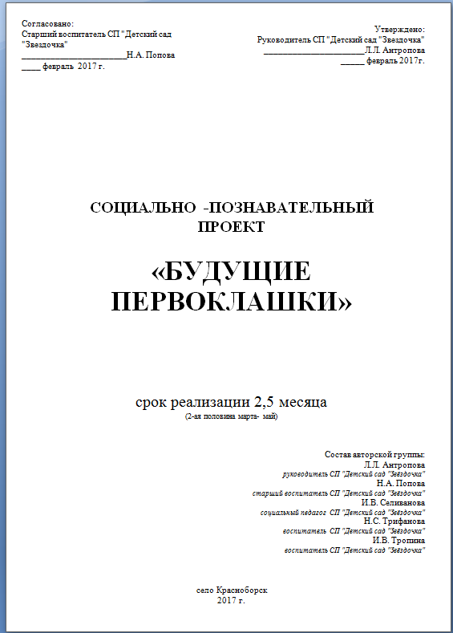
ЦЕЛЬ ПРОЕКТА:
воспитание положительного отношения к школе и формирование мотивационной готовности у воспитанников
ЗАДАЧИ ПРОЕКТА:
- формировать у детей интерес к учебной деятельности и желание учиться в школе;
- знакомить детей с нормами и правилами жизни школьника;
- воспитывать у детей организованность, дисциплинированность, коллективизм, дружеские взаимоотношения;
- организовать консультационную помощь родителям будущих первоклассников.

Slide 5
первое направление
«РАБОТА С ДЕТЬМИ»
Воспитателями и узкими специалистами реализуется цикл из 10 занятий с детьми, содержание которых предполагает ознакомление детей с правилами школьной жизни, формирование культуры поведения в социуме, расширение кругозора детей и др.
Для воспитанников подготовительной к школе группы
на протяжении учебного года организуются
факультативные занятия:
«Грамотейка» (учитель-логопед)
«Мы готовимся учиться» (педагог-психолог)
«Островок безопасности» (социальный педагог)

Slide 6
второе направление
«РАБОТА С ПЕДАГОГАМИ»
Результаты мониторинга по окончании
старшей группы в мае-июне обсуждаются
на совещании воспитателей группы и узких специалистов детского сада
(учитель-логопед, педагог-психолог, социальный педагог, музыкальный руководитель,
инструктор по физической культуре).
На основании полученных данных
для родителей каждого воспитанника разрабатываются индивидуальные
рекомендации и памятки на лето.

Slide 7
Третье направление
«РАБОТА С РОДИТЕЛЯМИ»
Главной задачей педагогов является активное включение родителей в образовательный процесс и формирование личной заинтересованности каждого родителя в решении проблемы.

Slide 8
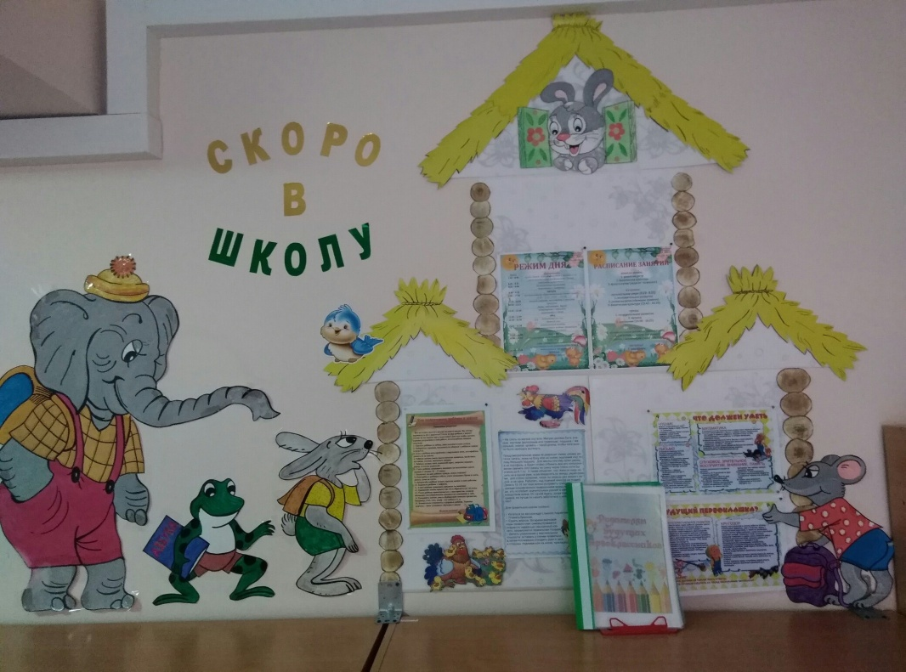
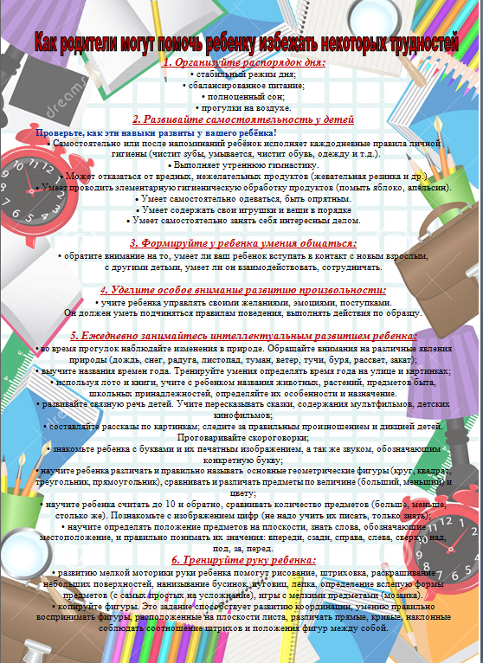

Slide 11
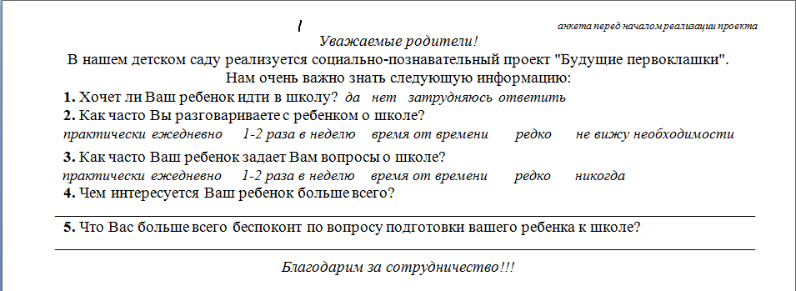

Slide 12
в опросе принимало участие 20 семей (100%)
1. Хочет ли Ваш ребенок идти в школу?
2. Как часто вы разговариваете
с ребенком о школе?
3. Как часто ребенок задает вам вопросы о школе?

Slide 14
в опросе принимало участие 20 детей (100%)

Slide 15
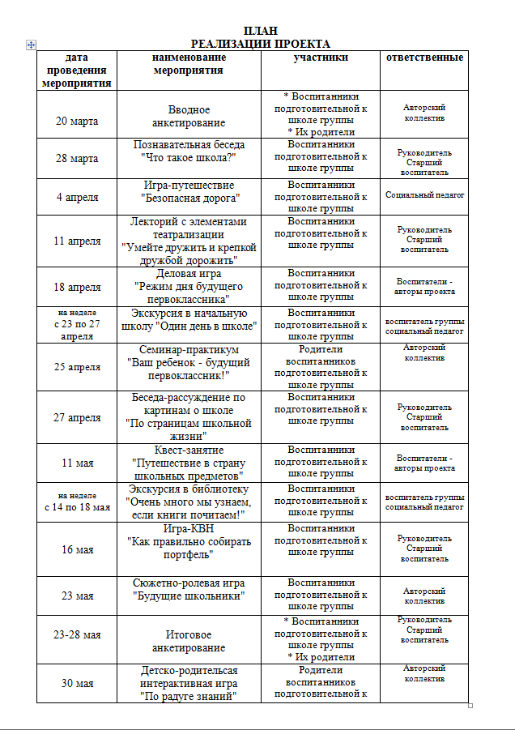
ПЛАНИРУЕМЫЕ РЕЗУЛЬТАТЫ:
Повышение у детей интереса
к школьной жизни;
Формирование положительного отношения к школе;
* Повышение уровня образовательной культуры семьи в вопросах подготовки ребенка к школе.

Slide 17
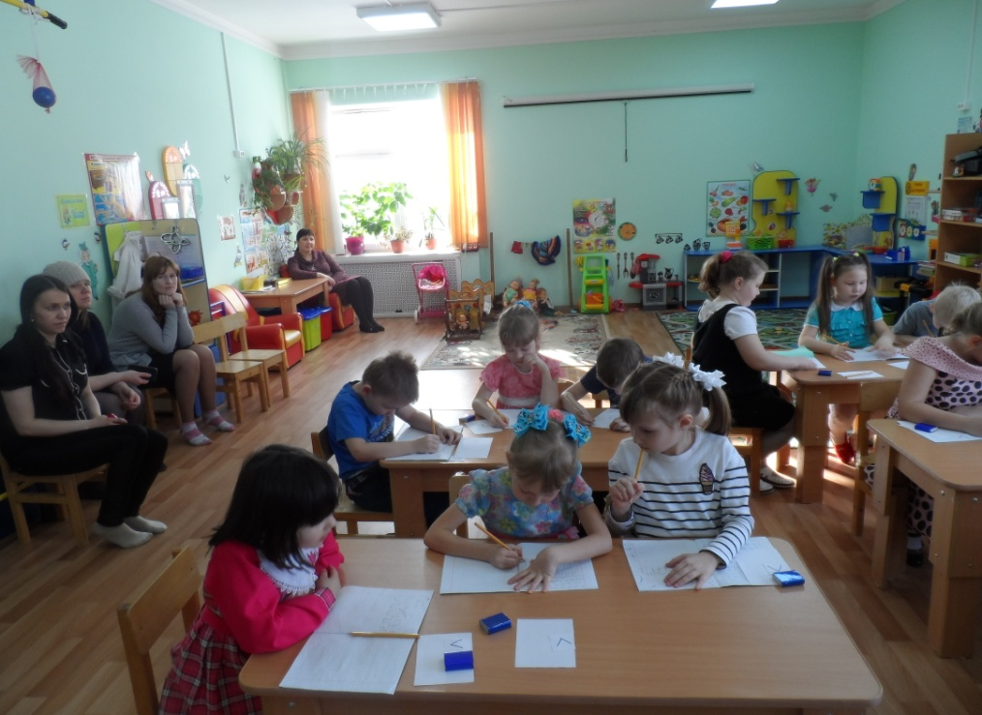
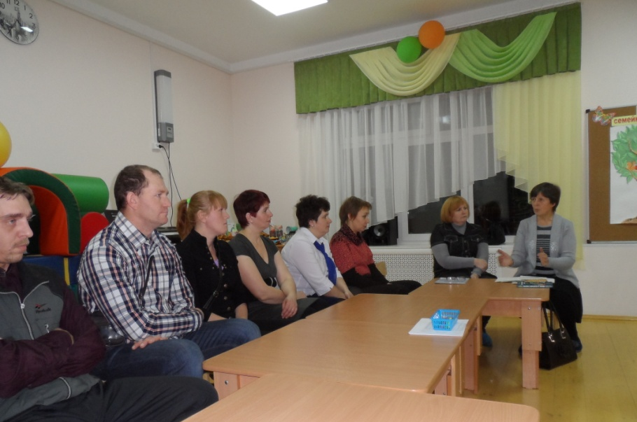
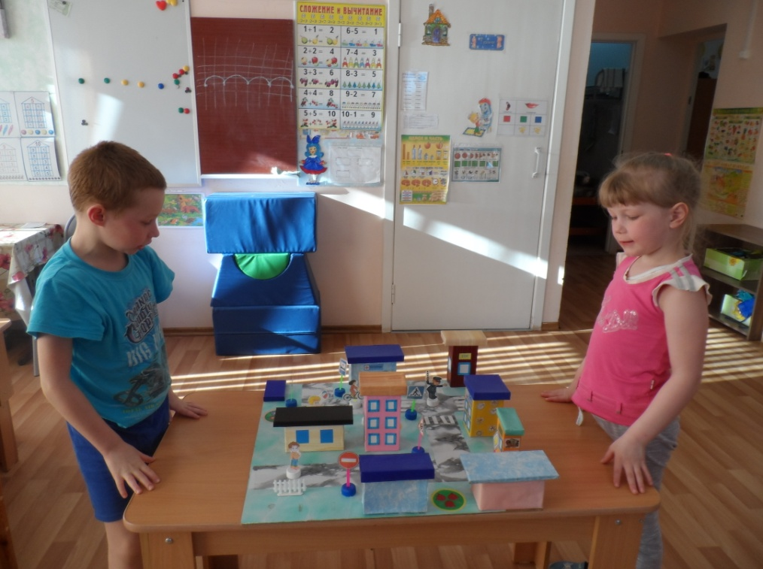
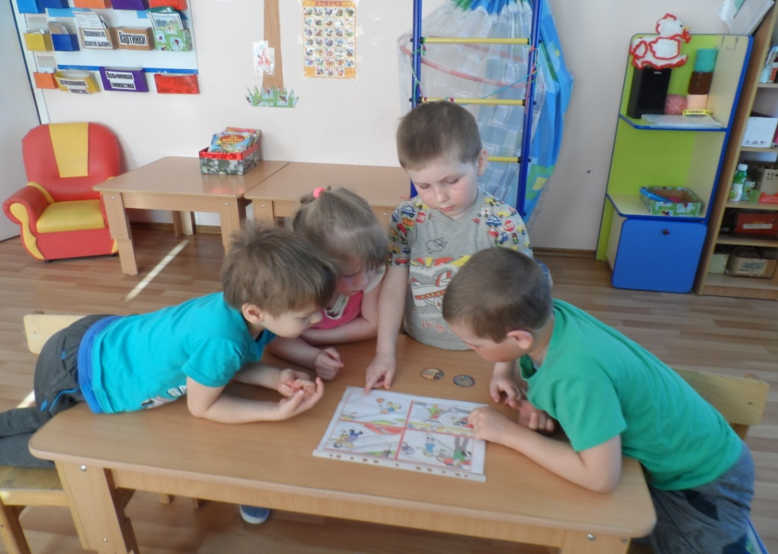

Slide 18
РЕЗУЛЬТАТЫ РЕАЛИЗАЦИИ ПРОЕКТА:
Значительно вырос процент родителей, которые разговаривают с ребенком о школе систематически (с 35 до 85%).
Родители отметили возросший интерес их детей к школьной жизни, дети стали чаще задавать вопросы о школе, сравнивать детский сад и школу.

Slide 19
РОДИТЕЛИ,

Slide 20
Благодарим
за внимание!

